Slide 1
تطبيق لِسَان عَرَبِيّ
تحدي الألعاب اللغوية

Slide 2
لِسَان عَرَبِيّ
مسار الألعاب اللغوية
مجال إثراء مفردات اللغة العربية
مجال المقابل الفصيح

Slide 3
الهدف من المشروع
زيادة الثروة اللغوية، يمكن للأطفال من خلال مشاهدة الكرتون المدبلج باللغة العربية الفصحى تعلُم كلمات جديدة، بل واستيعاب السياق الذي وردت فيه تلك الكلمات. وهذا يساعدهم لاحقًا على استخدامها في السياق ذاته، أو في آخر مشابه.

Slide 4
مشكلة المشروع وأثرها
قديمًا، كانت رسوم الكرتون الموجهة إلى الأطفال مصدرًا من مصادر التعلم اللغوي الذي يضيف إليهم جملًا وعبارات فصيحة، لكن اليوم انتشار اللهجة العامية في أفلام الكرتون أكثر بكثير من ذي قبل، فأصبح الوضع مختلفًا، وخفت وهج الفصحى إلى حد كبير.
كل لغة تحتــاج إلى أن يتــدرَب الإنســانُ عـلـى اســتعامل مفرداتها؛ ليكــونَ ماهــرًا في توصيــلِ أفــكارِهِ بأجمل تعبير.ولكـن المؤسف هـو كسر الاعتماد على اللغة العربية الفصحى، والدبلجة باللهجات العامية التي غزت عالم أفلام الكرتون.

Slide 5
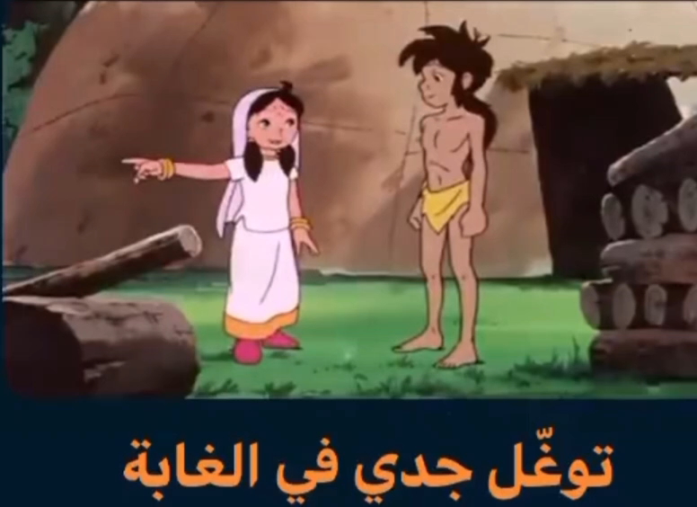
الحل المقترح:
نقدم هذا التطبيق وهو عبارة عن مشاهد بسيطة مقتبسة من الرسوم المتحركة المدبلجة باللغة العربية الفصحى تحتوي على عبارات فصيحة وبعدها يختار المستخدم المعنى الأقرب لزيادة الثروة اللغوية.
خطوة نراها نحن الخائفون على مستقبل اللغة العربية الفصحى بمثابة طوق النجاة الذي ينقذ الفصحى من الانتشار الواسع للدبلجة باللهجات العامية. * قد لا نحتاج إلى الذكاء الاصطناعي.
دخل إلى أعماق الغابة
خرج من أعماق الغابة

Slide 6
نوعية البيانات:
أفلام الكرتون المدبلجة باللغة العربية الفصحى.

Slide 7
فريق العمل
زينب العباد
بكالوريوس علوم الحاسب
آلاء العبد الله
زهراء الأحمد
بكالوريوس علوم الحاسب
بكالوريوس علوم الحاسب

